Slide 1
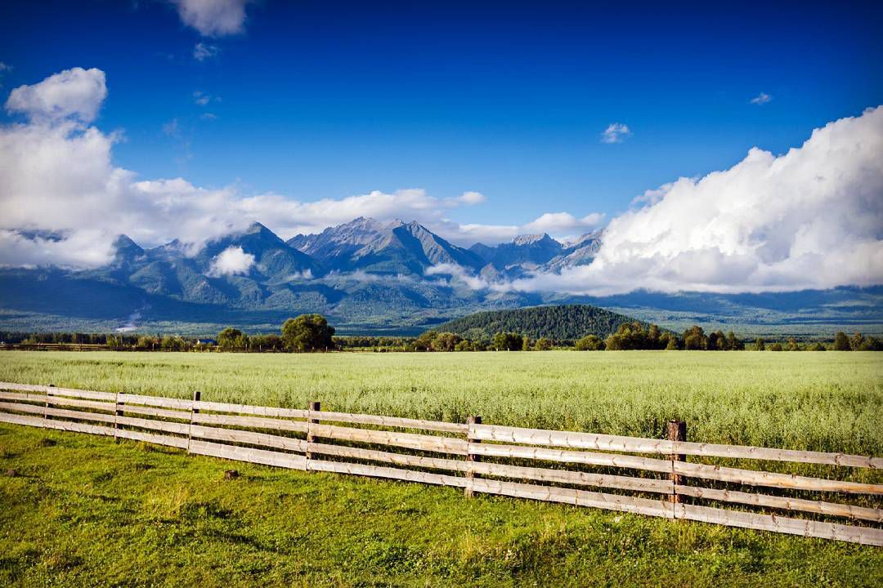
Аршан — бальнеологический и горно-климатический курорт. Основные природные лечебные факторы — углекислые, минерализованные, кремнистые сульфатно-гидрокарбанатно-магнисво-кальциевые слабокислые термальные воды и сульфидные иловые грязи, которые высокоэффективно лечат заболевания органов пищеварения, кровообращения, дыхания, мочевыделительной и эндокринной системы, обмена веществ.

Slide 2
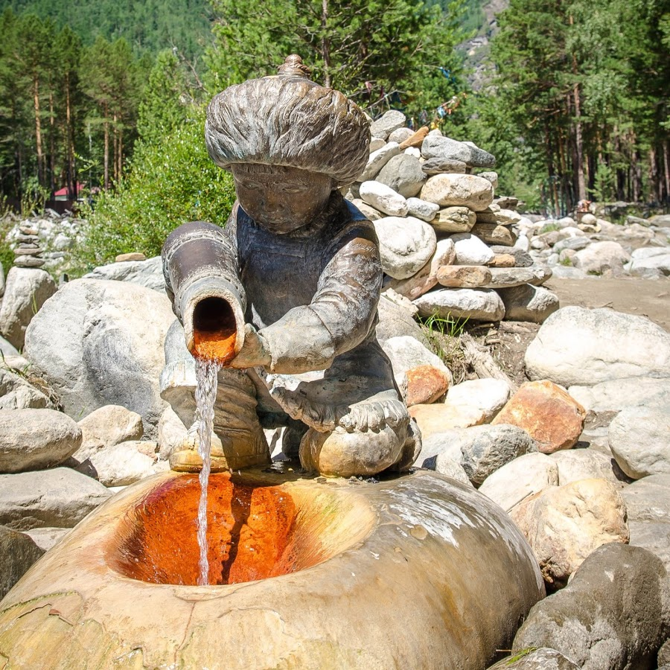
Горячие и холодные источники - истинный дар природы, в котором человек может обрести здоровье и красоту. Большинство из них содержат богатый комплекс полезных минеральных веществ, оказывающих благотворное влияние на кожу, опорно-двигательный аппарат, иммунную систему и другие системы организма человека. И, к счастью, в Бурятии таких источников предостаточно.

Slide 3
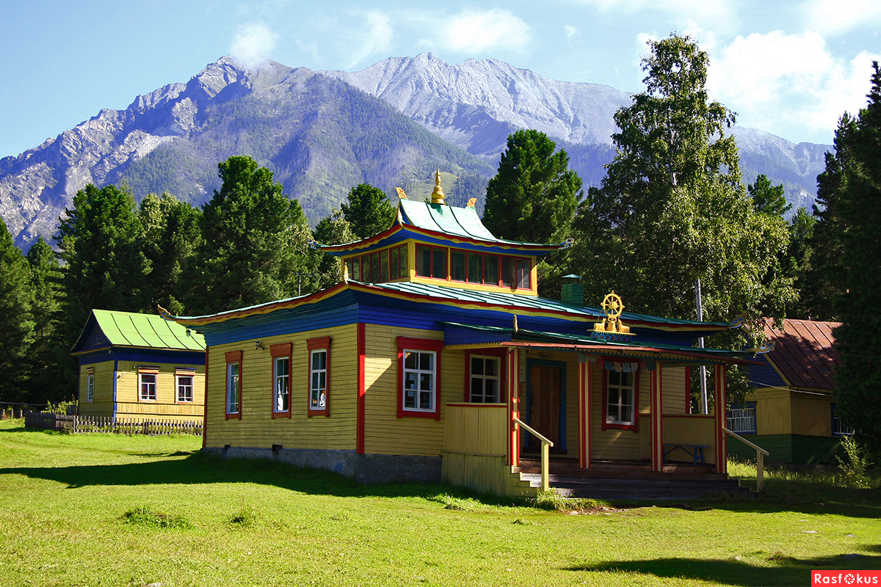
Дацан — это Буддийский храм. Это очень старый дацан, расположенный недалеко от посёлка. На огромной поляне перед дацаном веками собирались буддисты для исполнения обрядов, его закрывали в годы советской власти, а сейчас он опять открыт.

Slide 4
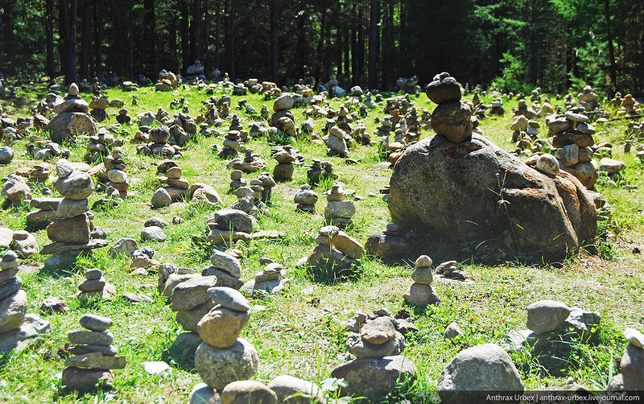
По дороге к дацану находится Поляна Желаний — это уже самодеятельность туристов — на больших полянах из камней выкладывают небольшие туры и вкладывают в них записку со своим желанием, считается, что оно исполнится. Выглядят поляны немного

Slide 5
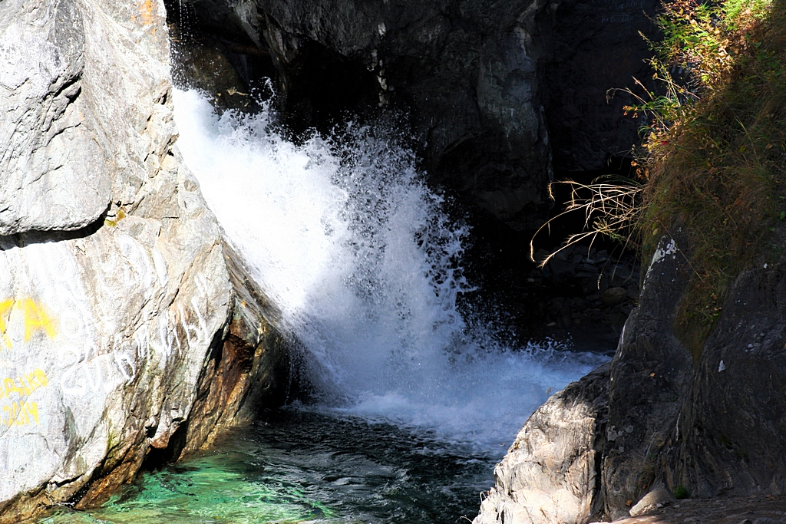
Самые популярные водопады на Кынгырге — первые два, большинство туристов в Аршане ими и ограничиваются, т.к. дальше дорога к ним довольно сложная — по камням и пересеченной местности.

Slide 6
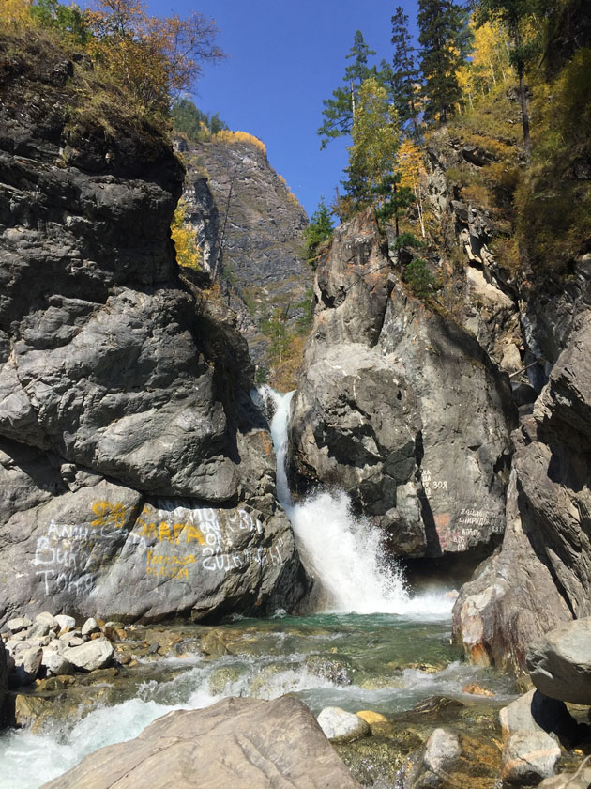
огромный камень как будто запирает реку, скалы нависают над головой, и кажется, вот-вот сомкнутся — зрелище захватывающее

Slide 7
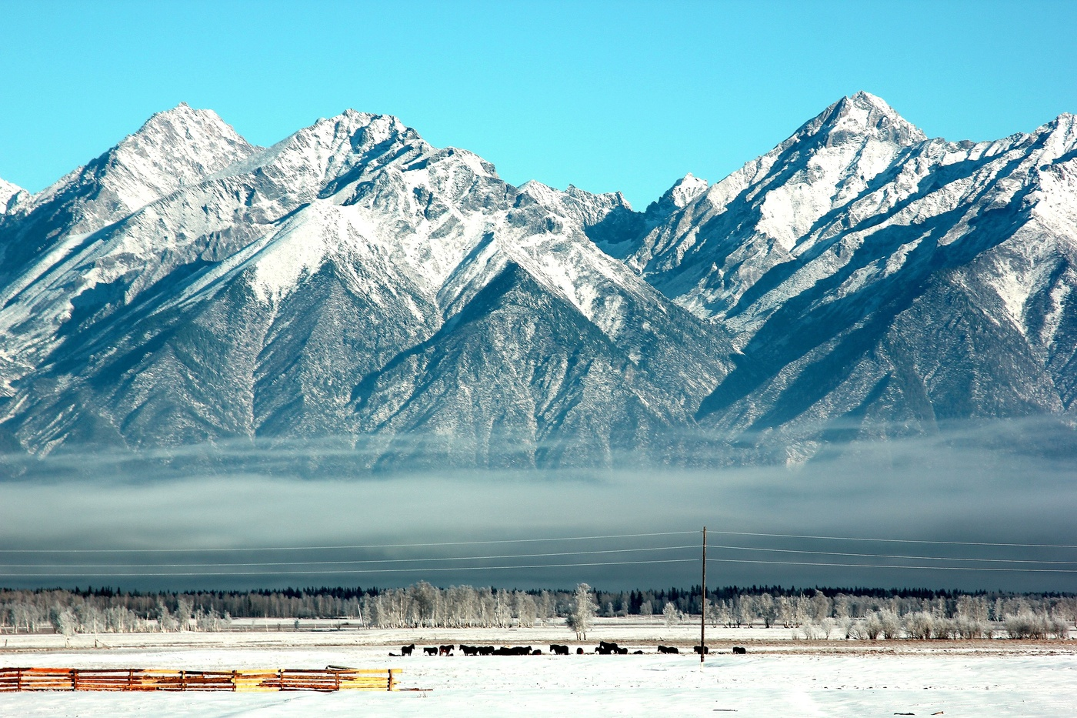
Тункинские Гольцы – это красивейший горный хребет на территории Окинского и Тункинского районов Бурятии. Является самым восточным отрогом Восточного Саяна. В пригребневой части наблюдается альпийский рельеф, наверное, по этому эти горы еще называют Тункинскими Альпами..

Slide 8
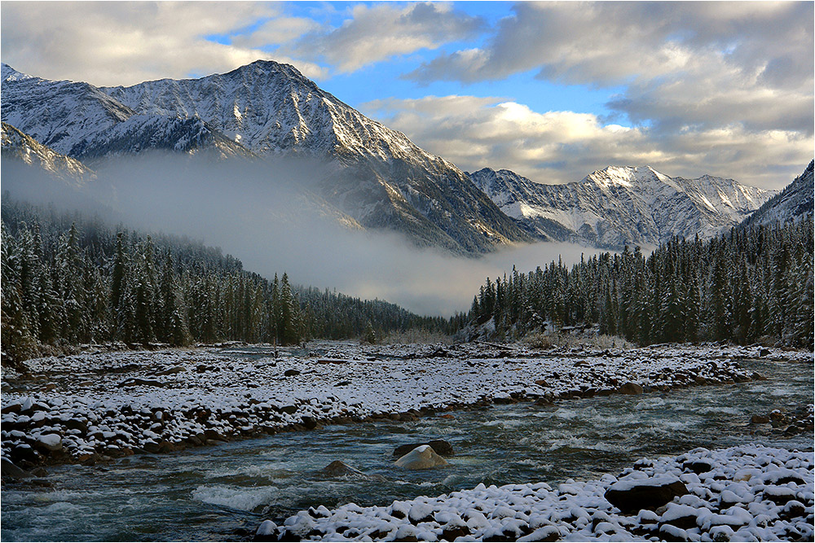
Вершины достигают 3000-3300 м, высшая же точка хребта, это Пик Стрельникова – 3284 м. Перепад высот между гребнями достигает 2000 метров. Склоны поросли тайгой, а выше 2000 м. начинается горная тундра

Slide 9
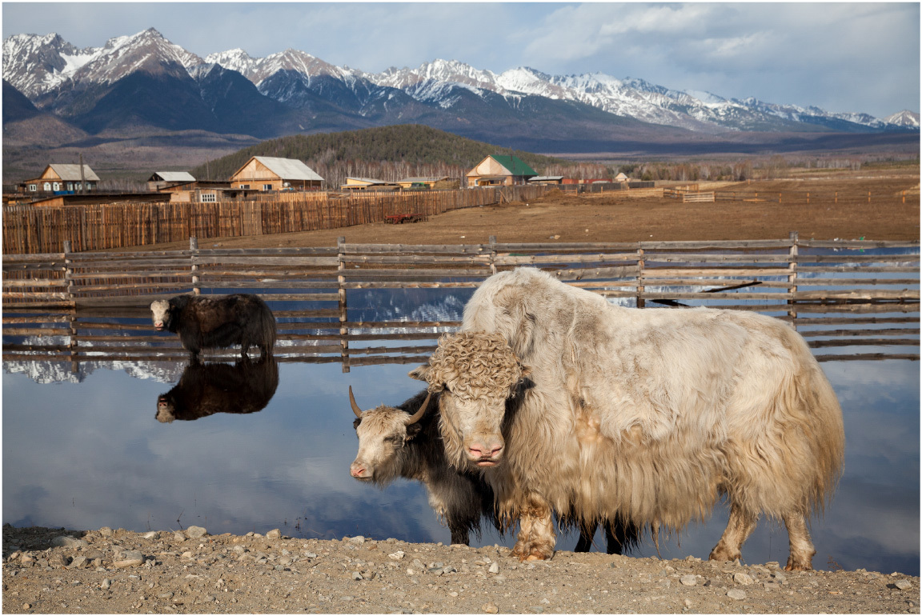
приобретают для содержания в домашних и племенных хозяйствах. Биологические продукты яков имеют высокую ценность.

Slide 10
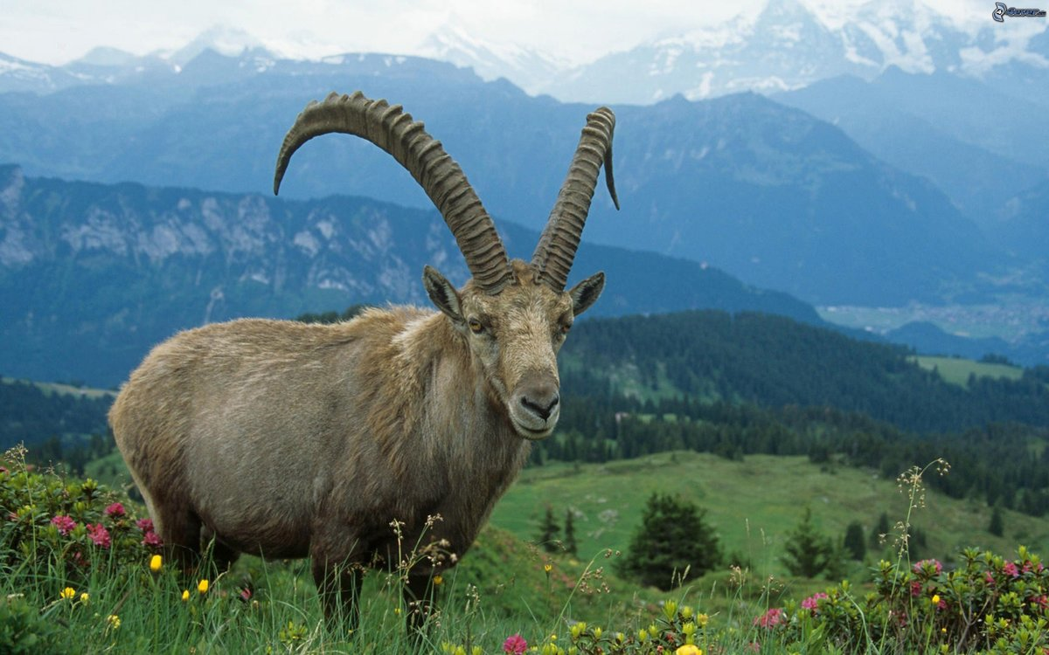
Среди животных Бурятии, занесенных Красную книгу, и сибирский горный козел - это животное, как и другие азиатские виды на передних ногах имеют отметины, которых нет у горных альпийских козлов. Есть у сибирского козла и мозоль на суставах запястья передних ног (для подъема на склоны) и на коленях.

Slide 11
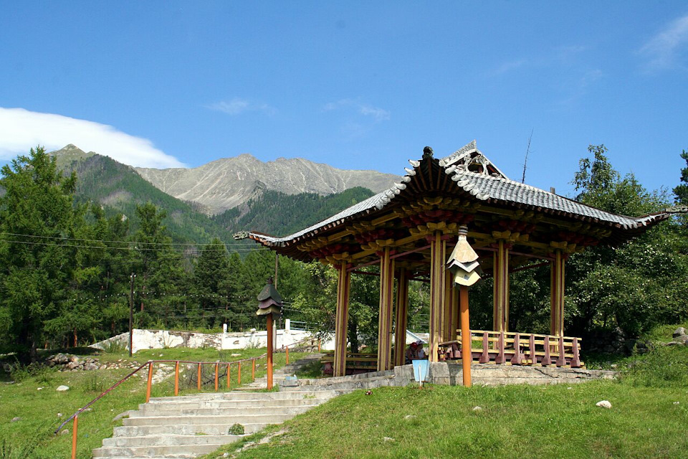
Тункинский национальный парк образован по решению Совета Министров РСФСР № 282 от 27 мая 1991 года в целях охраны и организации рекреационного использования малонарушенных и разнообразных экосистем Тункинской котловины (от степей до горных тундр), и занимает всю территорию Тункинского района Бурятии.

Slide 12
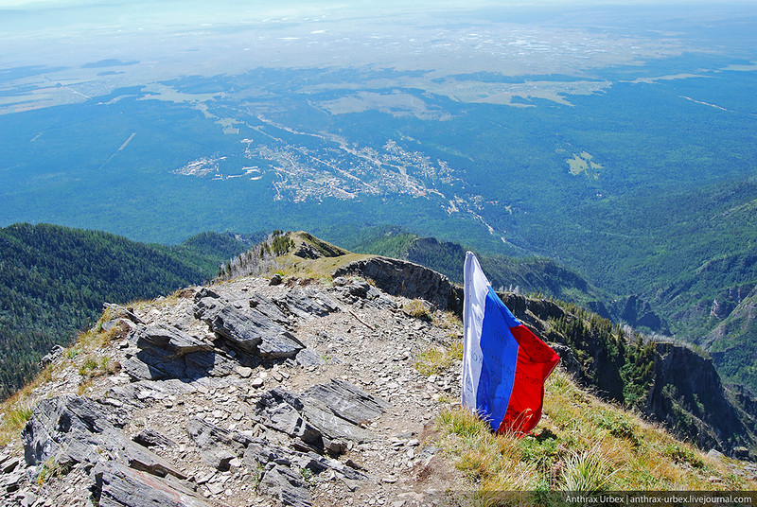
Вид на Северо-Восток. Пик «Дружба» и пик «Аршан» (2544 метров).

